Slide 1
第9章 直流电源
9.1 直流电源的组成
9.2 单相整流电路
9.3 滤波电路
9.4 稳压管稳压电路
9.5 串联型稳压电路

Slide 2
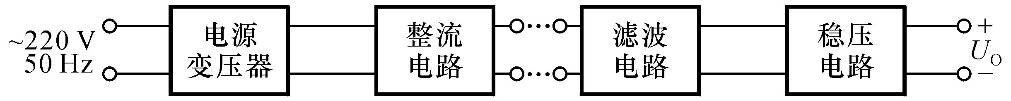
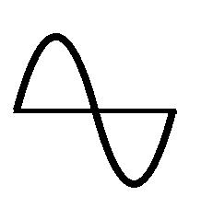
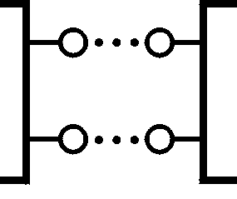
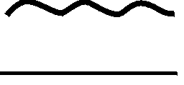
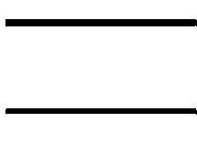
9.1直流电源的组成
直流电源的组成及各部分的作用
直流电源是能量转换电路，将220V（或380V）50Hz的交流电转换为直流电。
改变电压值通常为降压
交流变脉动的直流
1) 负载变化输出电压基本不变；
2) 电网电压变化输出电压基本不变。
减小脉动
半波整流
全波整流
在分析电源电路时要特别考虑的两个问题：允许电网电压波动±10％，且负载有一定的变化范围。

Slide 3
9.2 单相整流电路
一、对整流电路要研究的问题
二、单相半波整流电路
三、单相桥式整流电路

Slide 4
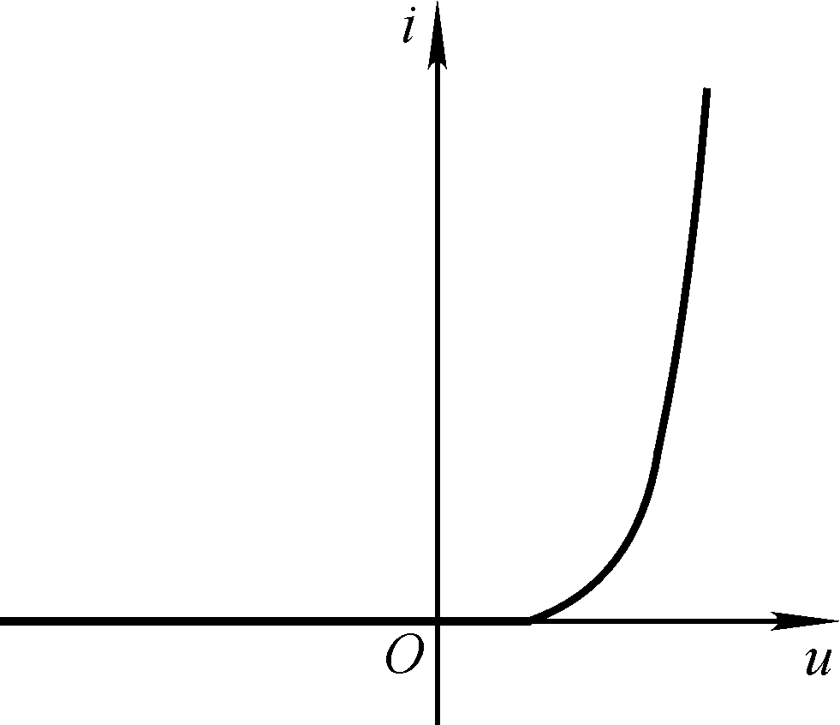
一、对整流电路要研究的问题
1. 电路的工作原理：即二极管工作状态、电路波形的分析
2. 输出电压和输出电流平均值：即输出脉动直流电压和电流平均值的求解方法
3. 整流二极管的选择：即二极管承受的最大整流平均电流和最高反向工作电压的分析
为分析问题简单起见，设二极管为理想二极管，变压器内阻为0。
整流二极管的伏安特性：
理想化特性
理想二极管的正向导通电压为0，即正向电阻为0；反向电流为0，即反向电阻为无穷大。
实际特性

Slide 5
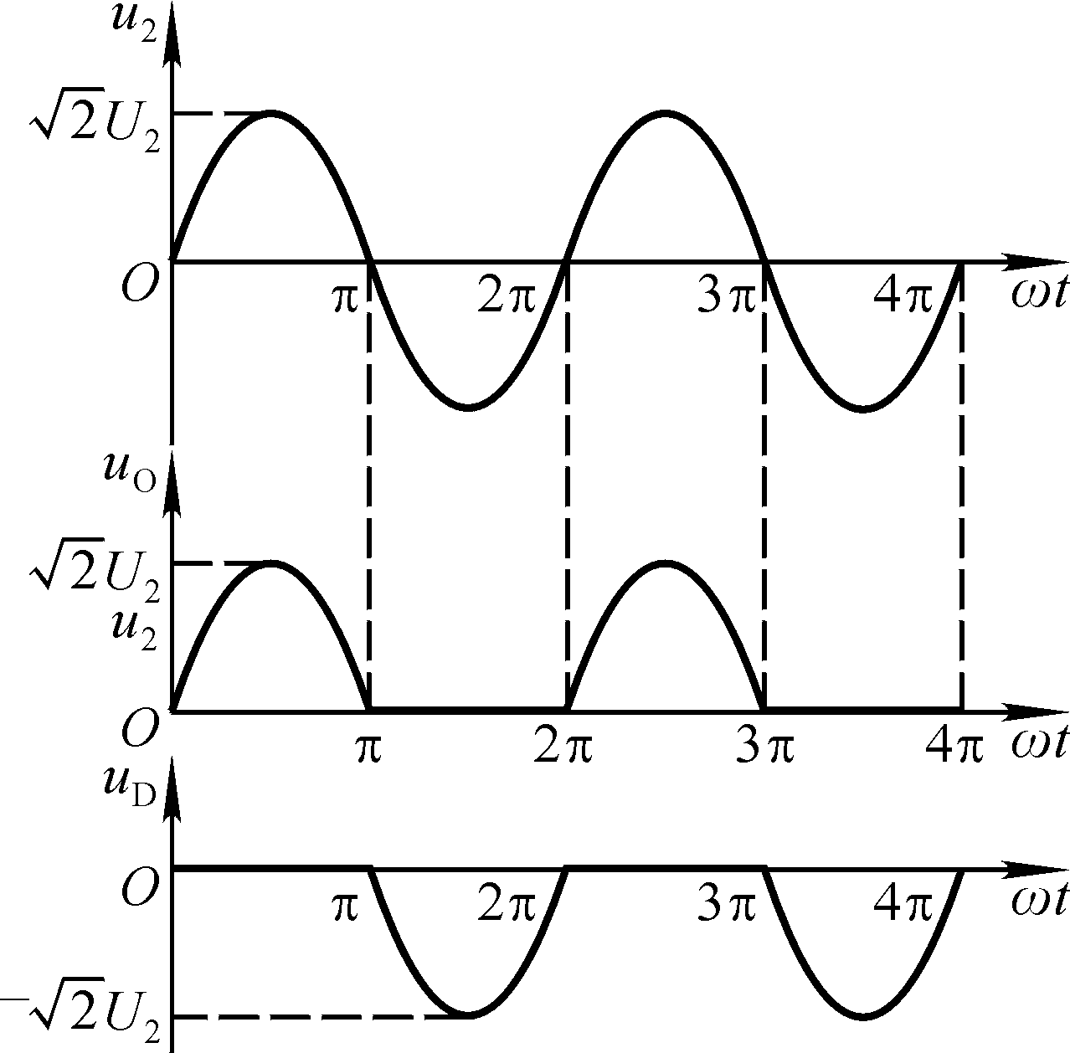


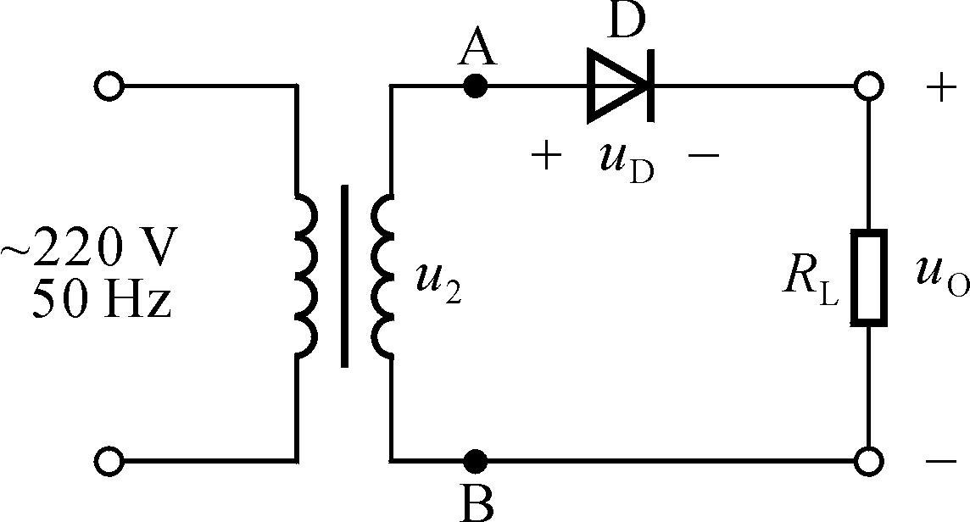
二、单相半波整流电路
1. 工作原理
u₂的正半周，D导通， A→D→R_{L}→B，u_{O}= u₂ 。
u₂的负半周，D截止，承受反向电压，为u_{2；} u_{O}=0。

Slide 6
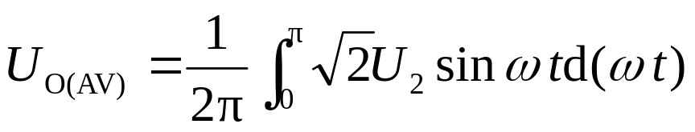
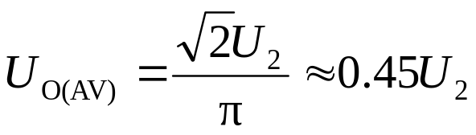
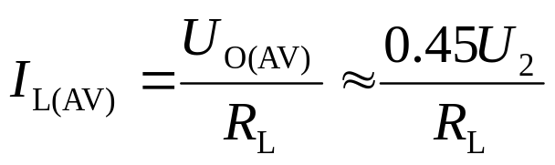

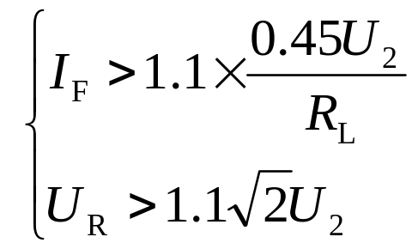
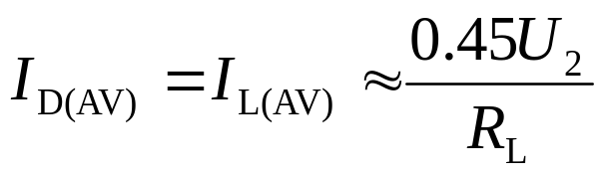
2. U_{O（AV）}和 I_{L（AV）}的估算
已知变压器副边电压有效值为U₂
考虑到电网电压波动范围为±10％，二极管的极限参数应满足：
（3）二极管的选择

Slide 7
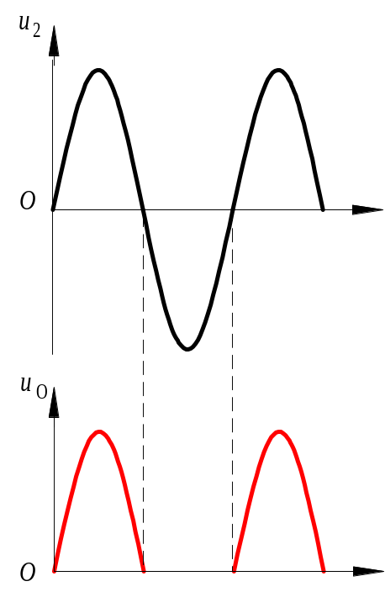
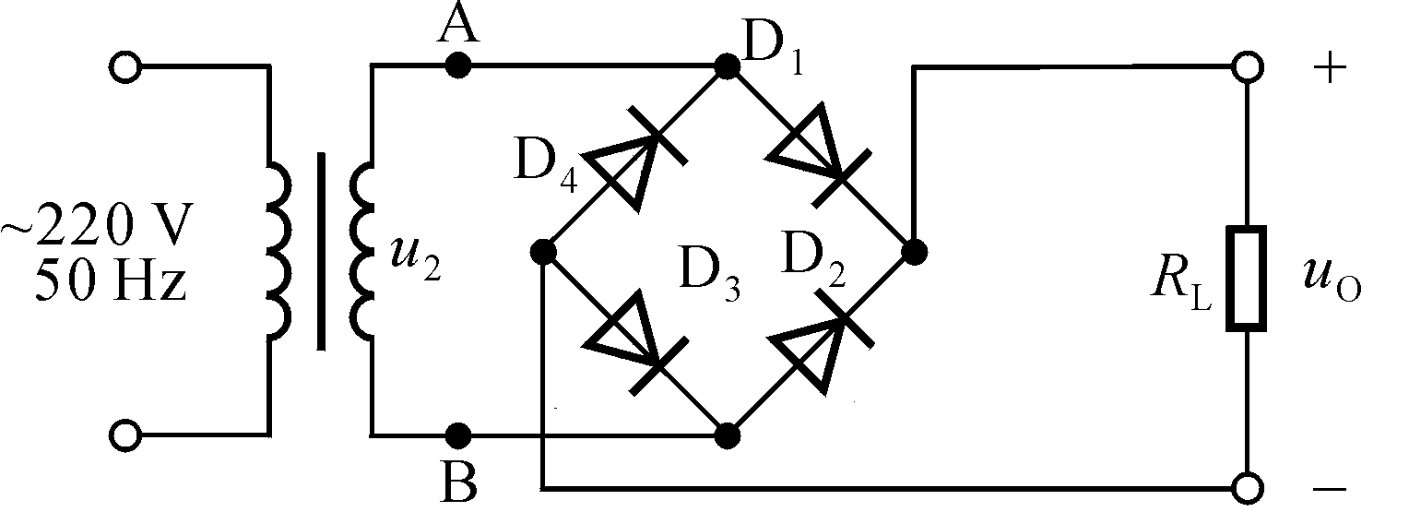

三、单相桥式整流电路
1. 工作原理
若接反了呢？
四只管子如何接？
u₂的正半周
A→D₁→R_{L}→D₃→B，u_{O}= u₂
u₂的负半周
B →D₂→R_{L}→D₄→ A，u_{O}= -u₂
集成的桥式整流电路称为整流堆。

Slide 8
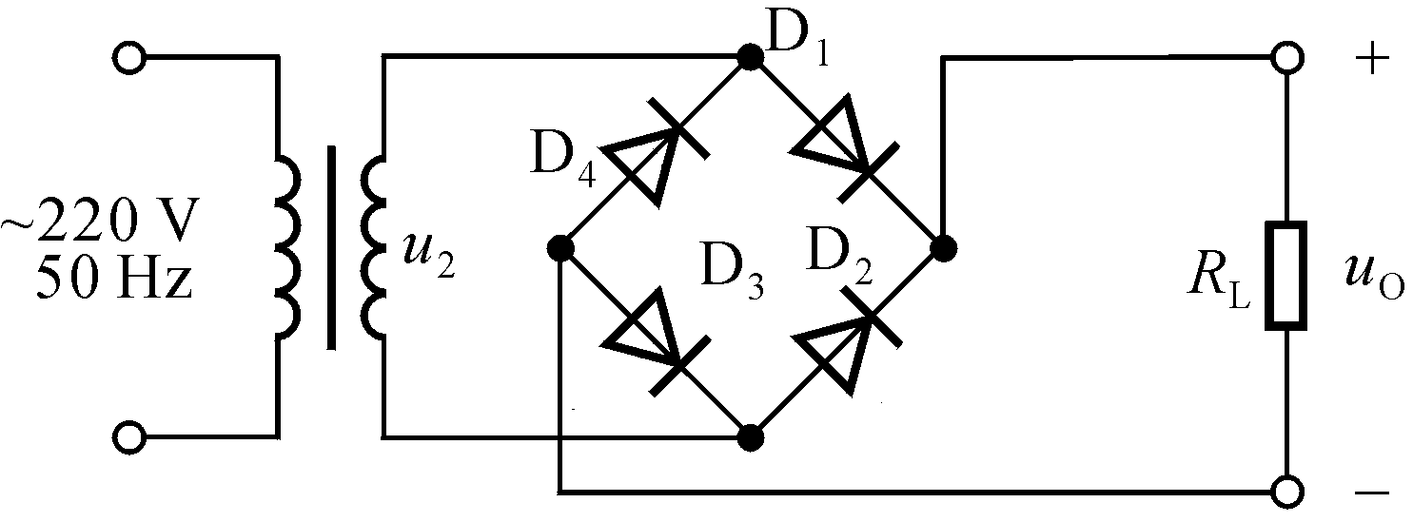
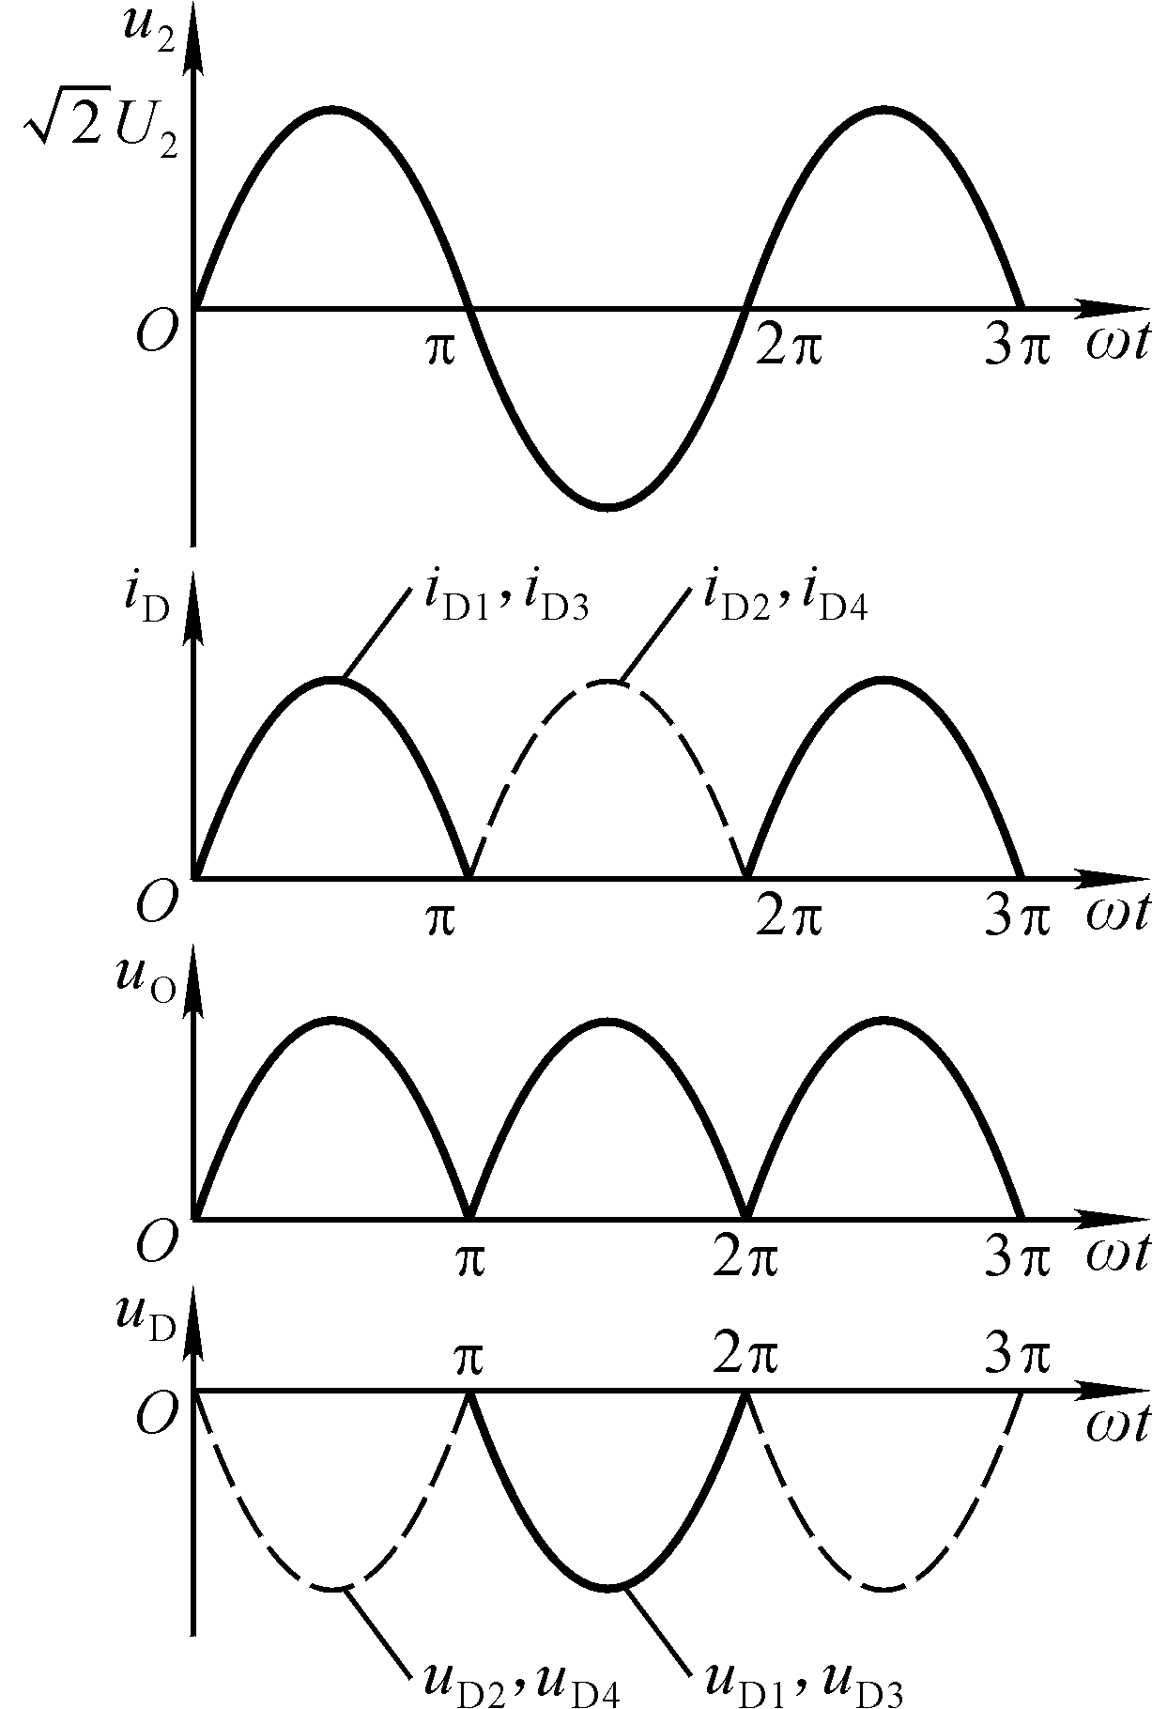
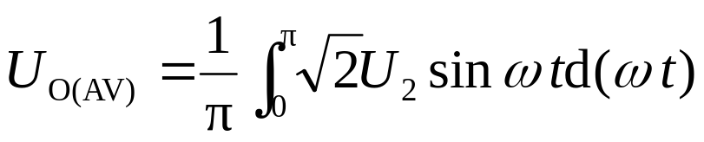
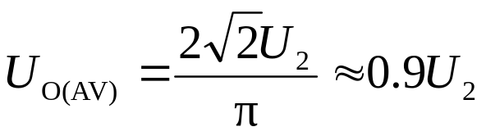
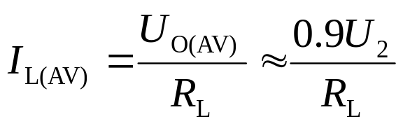
2. 输出电压和电流平均值的估算

Slide 9
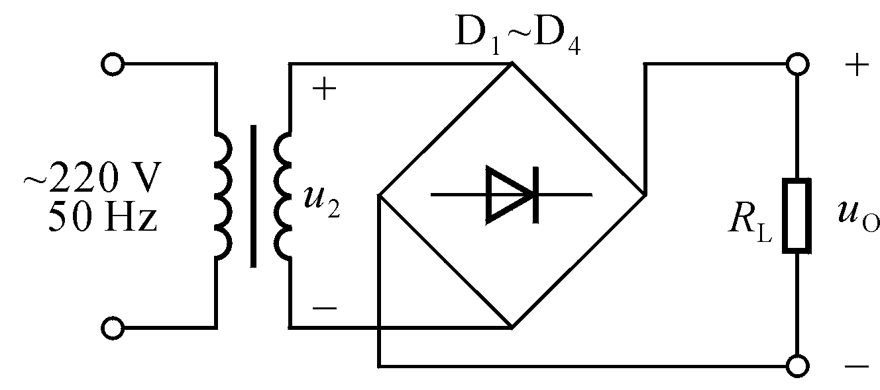
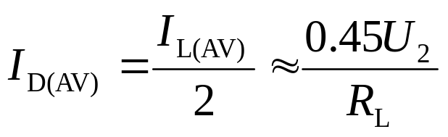
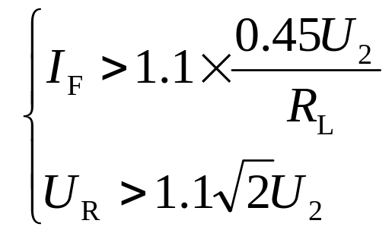
3. 二极管的选择
考虑到电网电压波动范围为±10％，二极管的极限参数应满足：
与半波整流电路对二极管的要求相同

Slide 10
9.3 滤波电路
一、电容滤波电路
二、电感滤波电路
三、倍压整流电路

Slide 11
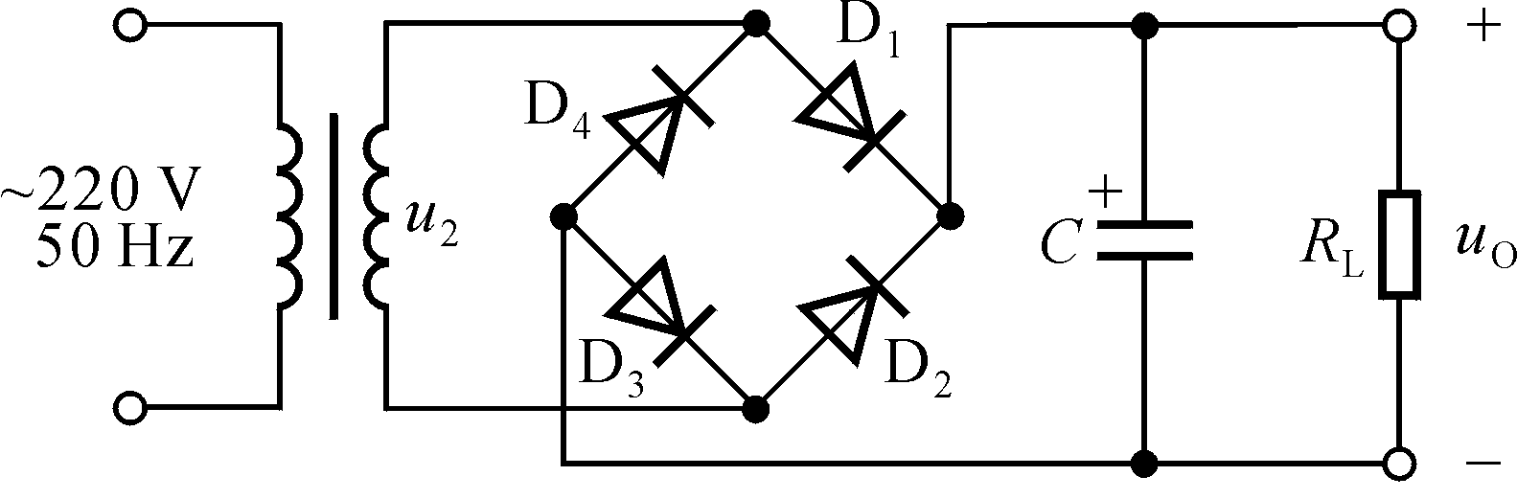
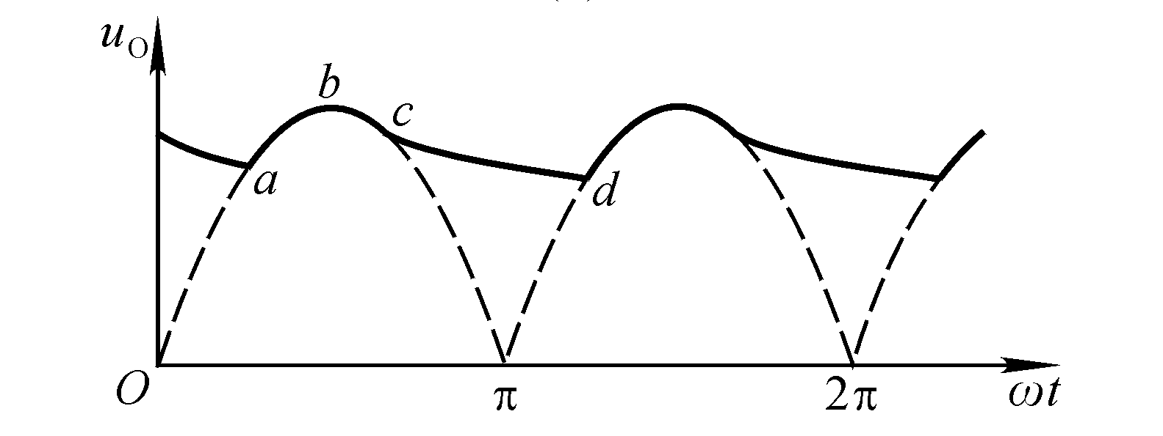
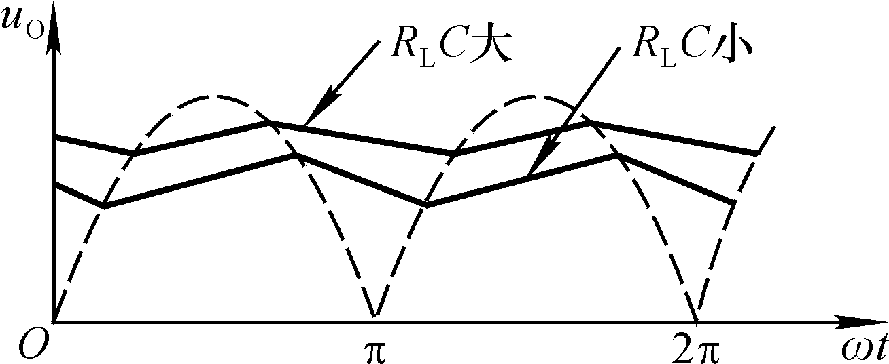
一、电容滤波电路
放电速度与正弦
波下降速度相似
充电
按指数规律下降
考虑整流电路的内阻
1. 工作原理
C 越大， R_{L}越大，τ越大，放电越慢，曲线越平滑，脉动越小。
滤波后，输出电压平均值增大，脉动变小。

Slide 12
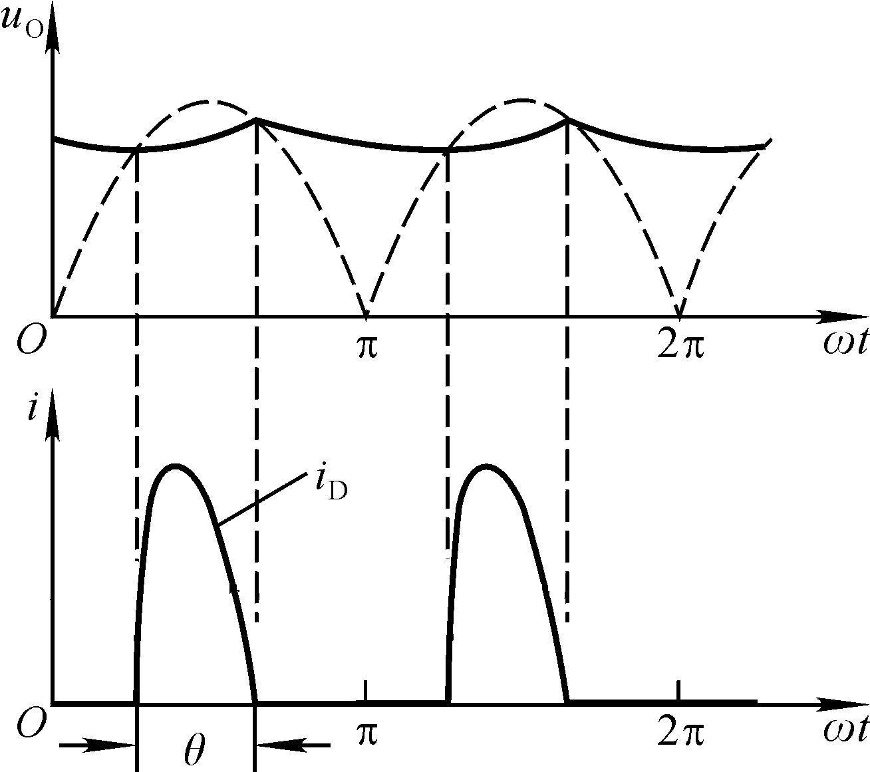
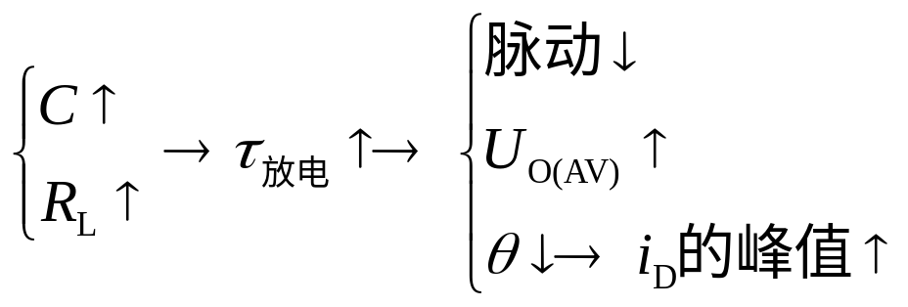
2. 二极管的导通角
无滤波电容时θ＝π。
有滤波电容时θ < π，且二极管平均电流增大，故其峰值很大！
导通角
θ小到一定程度，难于选择二极管！

Slide 13
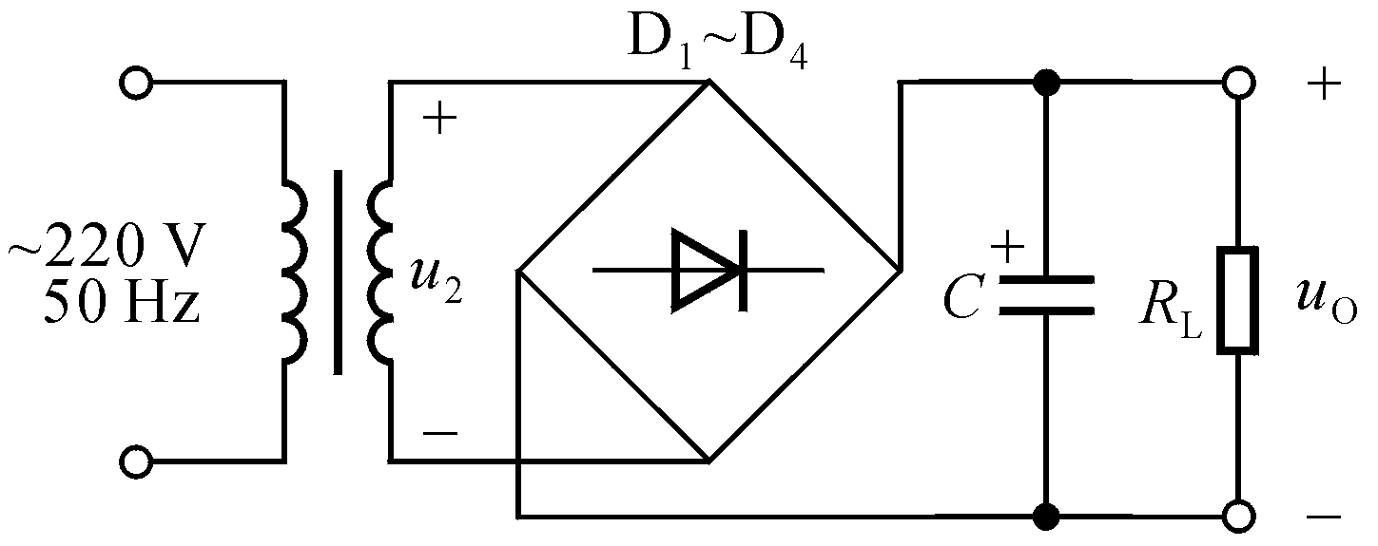
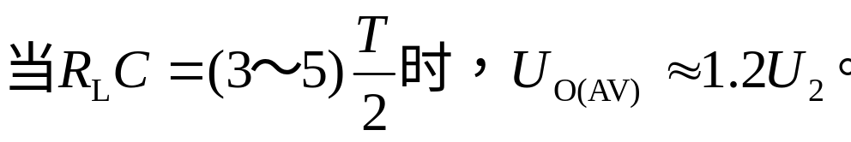
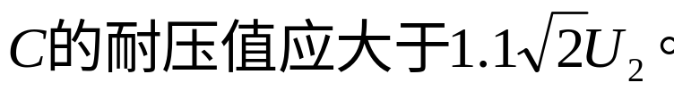
3. 电容的选择及U_{O（AV）}的估算
整流桥的简化画法
4. 优缺点
简单易行，U_{O（AV）}高，C 足够大时交流分量较小；不适于大电流负载。

Slide 14
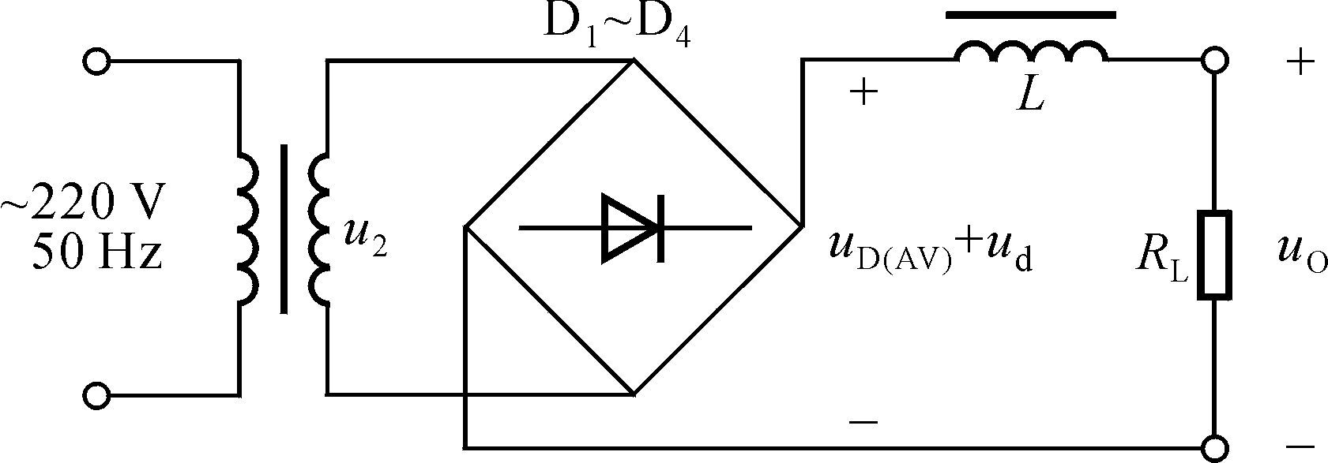
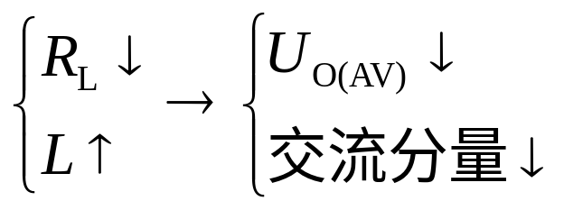
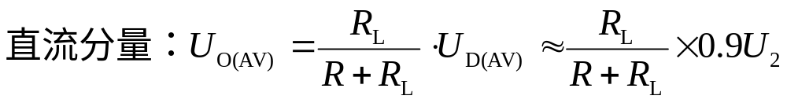
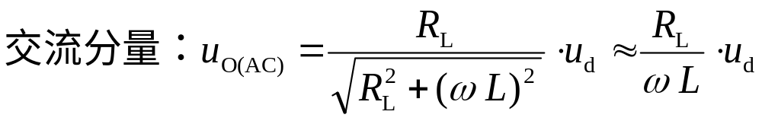
二、电感滤波电路
适于大电流负载！
当回路电流减小时，感生电动势的方向阻止电流的减小，从而增大二极管的导通角。
电感对直流分量的电抗为线圈电阻，对交流分量的感抗为ωL。

Slide 15
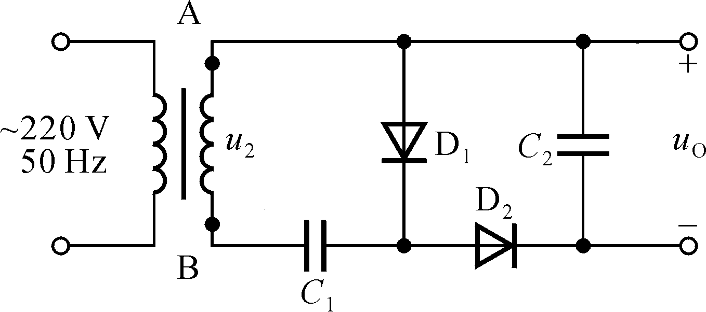



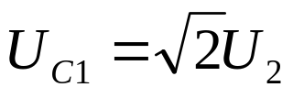
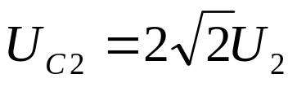
三、倍压整流电路
P
分析时的两个要点：设①负载开路，②电路进入稳态。
u₂正半周C₁充电：A→D₁→C₁→B，最终
u₂负半周，u₂加C₁上电压对C₂充电：P→D₂→C₂→A，最终

Slide 16
讨论
已知变压器副边电压有效值为10V，电容足够大，判断下列情况下输出电压平均值U_{O（AV）}≈？
1. 正常工作；
2. C开路；
3. R_{L}开路；
4. D₁和C同时开路；
5. D₁开路。

Slide 17
9.4 稳压管稳压电路
一、稳压电路的性能指标
二、稳压管稳压电路

Slide 18
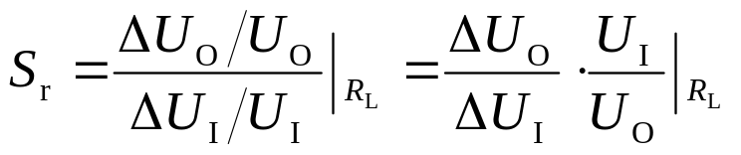
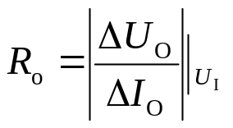
一、稳压电路的性能指标
1. 输出电压
2. 输出电流
3. 稳压系数 表明电网电压波动时电路的稳压性能。
在负载电流不变时，输出电压相对变化量与输入电压变化量之比。
4. 输出电阻 表明负载电流变化时电路的稳压性能。
在电网电压不变时，负载变化引起的输出电压的变化量与输出电流的变化量之比。
5. 纹波电压 测试出输出电压的交流分量。

Slide 19
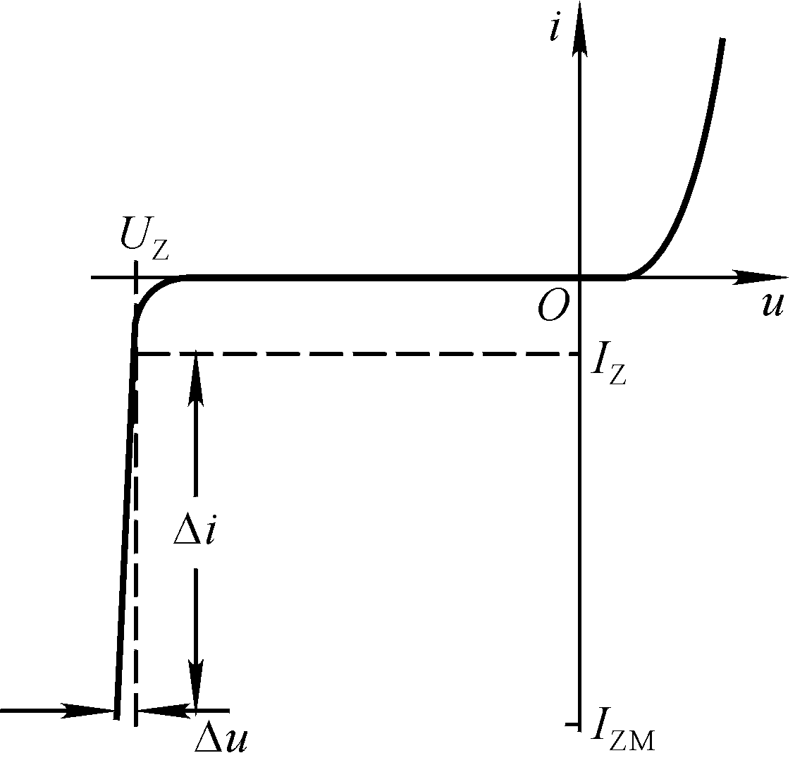
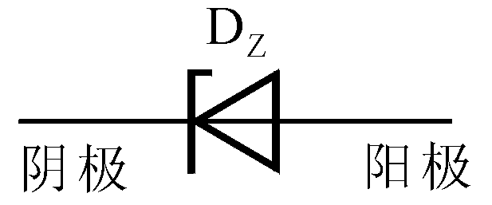
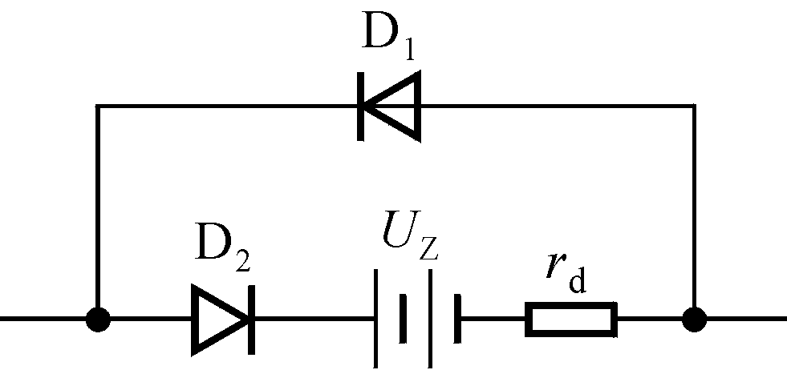
二、稳压管稳压电路
1. 稳压管的伏安特性和主要参数
伏安特性
符号
等效电路
稳定电压 U_{Z}：稳压管的击穿电压
稳定电流 I_{Z}：使稳压管工作在稳压状态的最小电流
最大耗散功率 P_{ZM}：允许的最大功率， P_{ZM}= I_{ZM} U_{Z}
动态电阻 r_{z}：工作在稳压状态时，r_{z}＝ΔU / ΔI

Slide 20
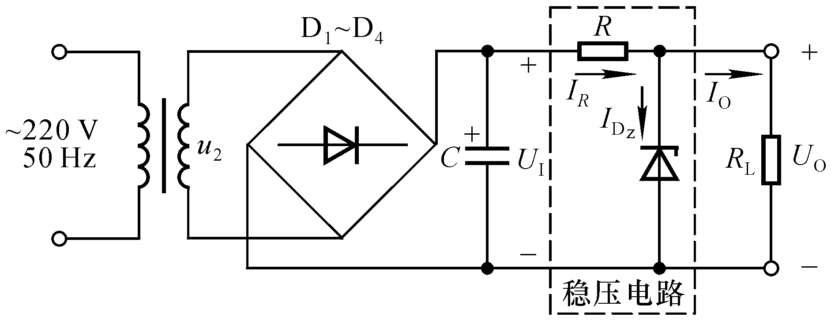
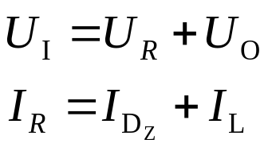
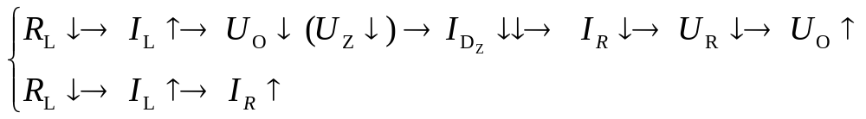
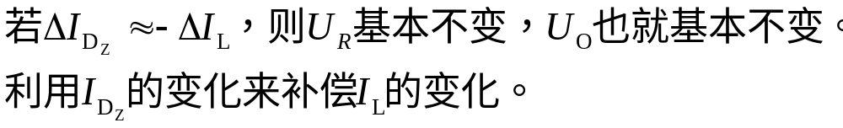
2. 稳压管稳压电路的工作原理

Slide 21
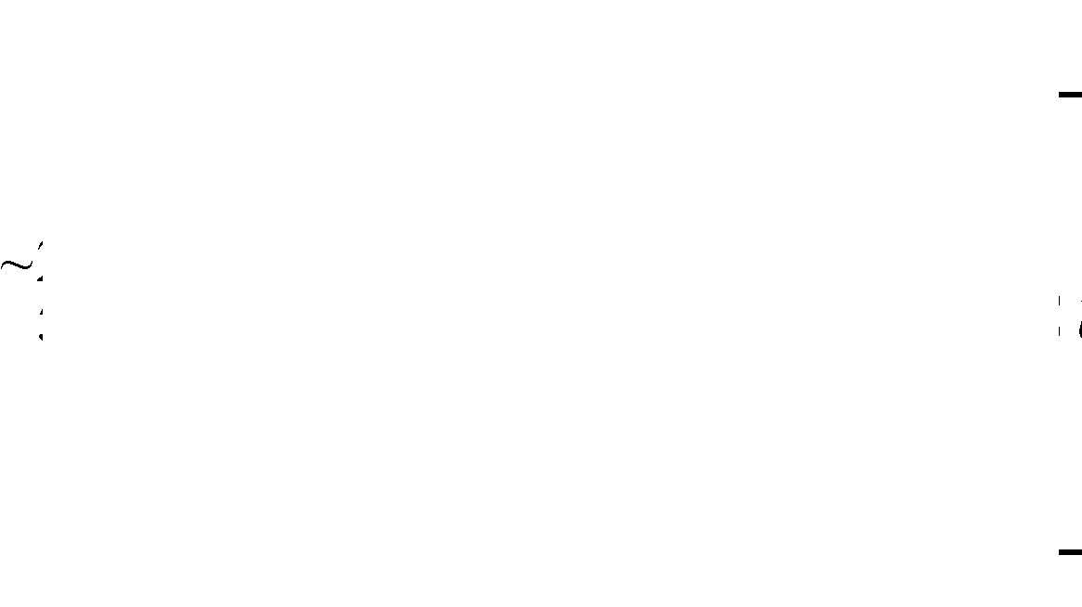
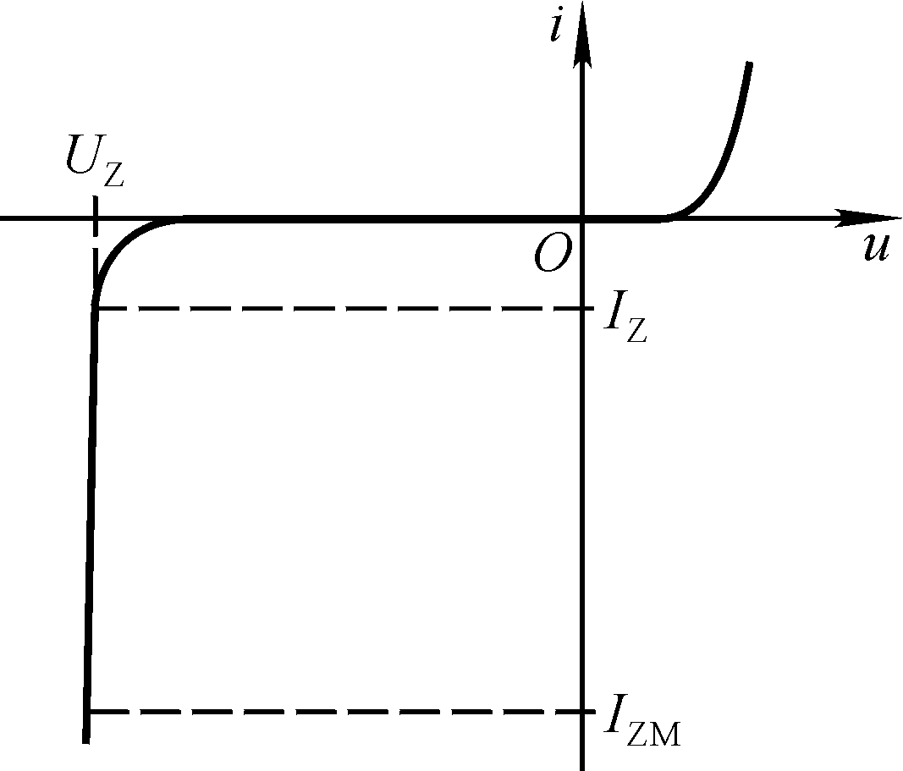
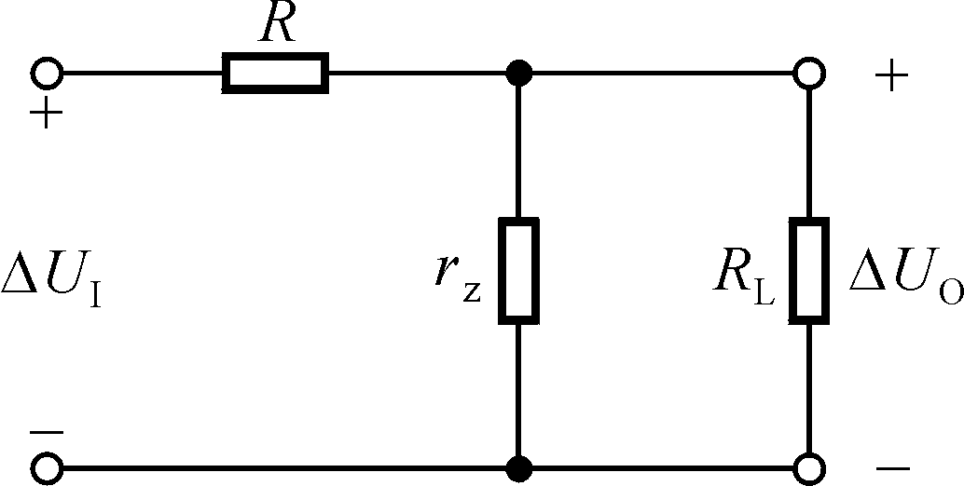


3. 稳压管稳压电路的主要指标
（1）输出电压 U_{O}＝U_{Z}
（2）输出电流 I_{Zmax}－ I_{Zmin}≤ I_{ZM}－ I_{Z}
（3）稳压系数
（4）输出电阻
4. 特点
简单易行，稳压性能好。适用于输出电压固定、输出电流变化范围较小的场合。

Slide 22






5. 稳压管稳压电路的设计
（1）U_{I}的选择 U_{I}＝（2～3）U_{Z}
（2）稳压管的选择 U_{Z}＝U_{O} I_{ZM}－I_{Z} > I_{Lmax}－ I_{Lmin}
（3）限流电阻的选择 保证稳压管既稳压又不损坏。
电网电压最低且负载电流最大时，稳压管的电流最小。
电网电压最高且负载电流最小时，稳压管的电流最大。

Slide 23

讨论：稳压管稳压电路的设计
已知输出电压为6V，负载电流为0～30mA。试求图示电路的参数。
依次选择稳压管、 U_{I}、 R、 C、U₂、二极管
1. 输出电压、负载电流→稳压管
2. 输出电压→U_{I}
3. 输出电压、负载电流、稳压管电流、 U_{I} →R
4. U_{I} 、 R →滤波电路的等效负载电阻→C
5. U_{I} → U₂
6. U₂、 R中电流→整流二极管

Slide 24
9.5 串联型稳压电路
一、基本调整管稳压电路
二、具有放大环节的串联型稳压电路
三、集成稳压器（三端稳压器）

Slide 25






一、基本调整管稳压电路
为了使稳压管稳压电路输出大电流，需要加晶体管放大。
稳压原理：电路引入电压负反馈，稳定输出电压。
不管什么原因引起U_{O}变化，都将通过U_{CE}的调节使U_{O}稳定，故称晶体管为调整管。
若要提高电路的稳压性能，则应加深电路的负反馈，即提高放大电路的放大倍数。

Slide 26





二、具有放大环节的串联型稳压电路
同相比例
运算电路
1. 稳压原理：若由于某种原因使U_{O}增大
则 U_{O}↑→ U_{N}↑→ U_{B}↓→ U_{O}↓
2. 输出电压的调节范围

Slide 27
3. 串联型稳压电路的基本组成及其作用
比较放大
取样电阻
调整管：是电路的核心，U_{CE}随U_{I}和负载产生变化以稳定U_{O}。
调整管
基准电压：是U_{O}的参考电压。
基准电压
取样电阻： 对U_{O} 的取样，与基准电压共同决定U_{O} 。
比较放大：将U_{O} 的取样电压与基准电压比较后放大，决定电路的稳压性能。

Slide 28
4. 串联型稳压电源中调整管的选择
根据极限参数I_{CM}、 U_{(BR)CEO}、P_{CM} 选择调整管！
应考虑电网电压的波动和负载电流的变化！
I_{Emax}＝I_{R1}＋I_{Lmax}≈ I_{Lmax}< I_{CM}
U_{CEmax}＝U_{Imax}－ U_{Omin} < U_{(BR)CEO}
P_{Tmax}＝ I_{Emax} U_{CEmax} < P_{CM}

Slide 29

三、集成稳压器（三端稳压器）
1. W7800系列
（1）简介
输出电压：5V、6V、9V、12V、15V、18V、24V
输出电流：1.5A（W7800）、0.5A （W78M00）、0.1A（W78L00）

Slide 30

（2）基本应用
将输入端接整流滤波电路的输出，将输出端接负载电阻，构成串类型稳压电路。
使C_{o}不通过稳压器放电
消除高频噪声
抵销长线电感效应，消除自激振荡

Slide 31

同时输出正、负电压:

Slide 32




（3） 输出电流扩展电路
为使负载电流大于三端稳压器的输出电流，可采用射极输出器进行电流放大。
很小
二极管的作用：消除U_{BE}对U_{O}的影响。
若U_{BE}= U_{D}，则
三端稳压器的输出电压

Slide 33




（4）输出电压扩展电路
I_{W}为几mA，U_{O}与三端稳压器参数有关。
隔离作用
基准电压

Slide 34




2. 基准电压源三端稳压器 W117
输出电压U_{REF}＝1.25V，调整端电流只有几微安。
保护
稳压器
减小纹波电压

Slide 35
【例9.1】用两个W7815稳压器能否构成输出为＋30V， －30V, ±15V的直流稳压电路?
+15V
+30V
W7815
1
W7815
+
+
+
+
2
220V
W7815
3
+
+
4
-30V
-15V

Slide 36
第9章
结 束

Slide 37
应用电路的分析举例
分析步骤:
（1）电路分解，将整个电路分解成单元电路。
（2）单元电路的工作原理分析。
（3）整体电路性能指标的分析

Slide 38

1. 恒温控制电路
小功率液体恒温控制电路如图所示。
温控电桥电路
温度传感器由热敏电阻R₄ 代替。当液体温度在要求范围内时，即V_{A}=V_{B} ,电桥平衡,输出信号为零，当液体温度低于设定值时，即V_{A}<V_{B} ，电桥失去平衡，给出加热信号。

Slide 39
温度信号放大电路
温度信号放大电路由运算放大器A₁组成，接成差动输入形式。当液体温度在要求范围内时,即V_{A}=V_{B} ，运算放大器的输出电压u₀₁ = 0。当液体温度低于设定值时,即V_{A}<V_{B}，运算放大器有差值信号输入，经过运算放大器的放大，送到下一级电路。

Slide 40
恒温预置电路
恒温预置电路由运算放大器A₂组成，接成电压比较器。调整电阻R₁₀的阻值，设定参考电压值V_{C}，与u₀₁进行比较，当u₀₁ < V_{C}时， u₀₂输出高电平；当u₀₁> V_{C}时, u₀₂输出低电平。

Slide 41
继电器驱动电路
继电器驱动电路由运算放大器A₃组成，接成电压比较器。设定参考电压值V_{D}，与u₀₂进行比较，当u₀₂ < V_{D}时， u₀₃输出高电平,晶体管T导通，继电器KT线圈通电，其触头动作；当u₀₂> V_{D}时, u₀₃输出低电平,晶体管T截止，继电器KT线圈断电。

Slide 42
显示电路
显示电路由继电器触头和指示灯组成。当继电器KT线圈通电时，其触头动作，常开触头KT₂闭合；红灯亮，表示液体处于加热状态；当继电器KT线圈断电时，绿灯亮，表示液体处于恒温状态。

Slide 43




整体分析
当液体温度在正常范围内时,
高电平，
低电平，晶体管T截止，绿灯亮，液体处于恒温状态。
当液体温度低于正常范围内时,
高电平，
低电平，
高电平，晶体管T导通，红灯亮，液体 处于加热状态。

Slide 44

2. 三相异步电动机缺相保护电路
图示为三相异步电动机缺相保护电路，其电路功能为：当三相异步电动机的电源缺相时，继电器KT线圈通电，其触点动作切断电动机的三相电源，从而使电动机得到保护。

Slide 45
单元电路工作原理分析
缺相信号采样电路
缺相信号采样电路由电流互感器TA₁ ~ TA₃、整流二极管D₁~D₃、电位器RP₁ ~ RP₃和滤波电容器C₁~C₃组成。
当电动机正常工作时，三个电流互感器副边绕组感应出的三相电压信号相等，经整流后使A、B、C三点的电位相等；当电动机有一相缺相时， A、B 、 C三点的电位不相等。

Slide 46
缺相信号检测电路
当电动机的A相绕组缺相（断电）时，B、C点的电位均高于基准电压V_{R},则电压比较器A_{2、} A₃输出高电平，二极管D₅和D₆导通，D点输出高电平。
缺相信号检测电路由电压比较器A₁ ~ A₃、电位器RP₄ 和电阻R₆组成。当电动机正常工作时，A、B、C三点的电位均小于基准电压V_{R},则电压比较器A₁ ~ A₃输出为低电平，二极管D₄~D₆截止，D点输出低电平。

Slide 47
控制电路
控制电路由电阻R₁ ~ R₅ ，电容C₄、C₅ ，晶体管T₁ 、 T₂ ,继电器KT和二极管D₇组成。其中， R₁ 和 R₂ ，电容C₄和C₅ 组成滤波电路，其输出电压经R₃ 和 R₄送入晶体管T₁的基极。
当电动机正常工作时，检测电路无信号输出。晶体管T₁和T₂截止。继电器KT线圈断电，其触头不动作。电动机正常运行。
当电动机缺相时，检测电路输出高电平，经滤波电路后使晶体管T₁ 和 T₂导通，继电器KT线圈通电，其触头动作，切断电动机的三相电源。

Slide 48
当电动机正常工作时，A、B、C三点的电位相等且低于基准电压V_{R} ；电压比较器均输出低电平，D点为低电平；晶体管T均截止，继电器KT线圈断电，其触头不动作，电动机正常运行。
整体分析：
当电动机缺相时，A、B、C三点的电位不等且高于基准电压V_{R} ；电压比较器输出高电平，D点为高电平；晶体管T均导通，继电器KT线圈通电，其触头动作，切断电动机的三相电源。

